Slide 1

Stato di Attuazione della CER CACIP ENERGIA
CAMERA DI commercio 22 MAGGIO 2025
Avv. Patrizia Rombi – ufficio legale cacip
Ph.D. Diritto dei Contratti (UNICA)

Slide 2
Cosa è la CER CACIP ENERGIA
Costituita il 10 luglio 2024
20 aziende partecipanti (Macchiareddu, Elmas e Sarroch).
Finalità: riduzione dei costi energetici tramite energie rinnovabili

Slide 3
Due fasi nella realizzazione della CER
1. Fase Formale
Rogito notarile
2. Fase Sostanziale
Contratto col GSE

Slide 4
Fase formale
Forma giuridica scelta
Associazione non riconosciuta
Autonomia, semplicità, bassi costi di gestione
Disciplina normativa: art. 36-38 c.c.

Slide 5
Governance e Responsabilità
Autonomia associativa, decisioni in assemblea
Autonomia patrimoniale imperfetta: responsabilità personale e solidale dei rappresentanti
La CER non svolge attività commerciale, non ha scopo di lucro

Slide 6
Investimenti e Gestione
Impianto dimostrativo da 50 kW realizzato dal CACIP
Servizio svolto dal CACIP di gestione tecnica, amministrativa e contabile
Business Plan
Ritorno dell’investimento: 6–8 anni

Slide 7
Fase Sostanziale
Stipula del contratto col GSE
Inizio del periodo ventennale di incentivazione

Slide 8
1 MW di potenza
NUOVA ICOM 350 kWp
ELASTOMECCANICA 275 kWp
MIDA CHARTER 100 kWp
PORT SERVICE 70 kWp
EM SERVICE 100 kWp
ISOLA RENT 50 kWp
In fase di realizzazione:
ECOS ELETTRONICA 13 kWp
DEDONI TRASPORTI 200 kWp
NUOVA SARMAPLASTIK 1 MWp

Slide 9
PIANO DI INNOVAZIONE
CACIP DIGITAL ENERGY
Monitoraggio dell’energia immessa in rete da parte di tutti i membri della CER
Massimizzazione dei consumi e di conseguenza anche dei vantaggi economici

Slide 10
Conclusioni
Apertura a nuove adesioni di produttori e consumatori nella CER CACIP ENERGIA
Anche i produttori terzi (no PMI) possono concedere la disponibilità del proprio impianto fino a 1 MWp
Modulistica presente sul sito CACIP al seguente link: https://cacip.it/cacip-come-fare-per/aderire-alla-cer-cacip-energia/

Slide 11
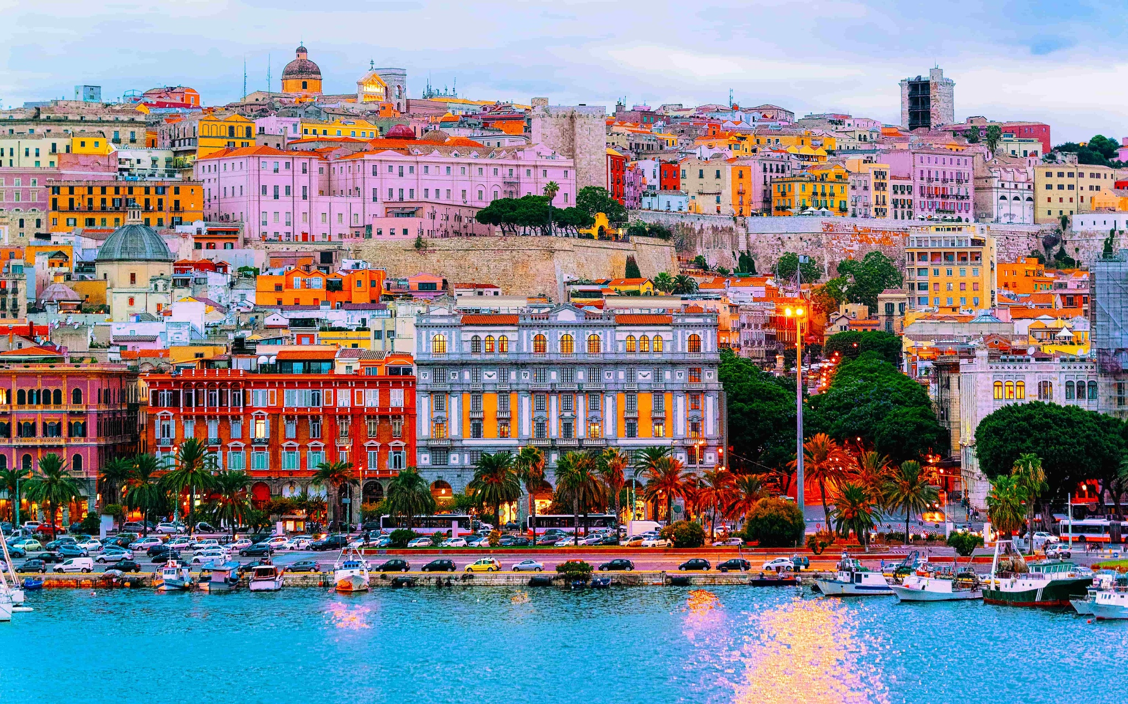
GRAZIE PER L’ATTENZIONE

